Slide 1
1. tutoriál předmětu Marketingový výzkum
Předmět a typologie marketingového výzkumu
Informační zajištění marketingového výzkumu
Ing. Michal Stoklasa, Ph.D.
Marketingový výzkum

Slide 2
Nemáme čas!
Nemáme čas!
Nemáme čas!
Nemáme čas!
Nemáme čas!
Nemáme čas!
Máme spolu jen 3x2 hodiny, z toho se mnou jen 2x2 hodiny na 39 hodin obsahu předmětu.
Notes:
Nemáme čas!

Slide 3
Obsah přednášky
Podmínky předmětu.
Struktura tutoriálů.
Motivace + vysvětlení „k čemu je to vlastně dobré“ ☺
1 Vymezení marketingového výzkumu. 2 Trendy měnící svět.
3 Data, informace, znalosti.
4 Kvantitativní a kvalitativní data.
5 Data v databázích a jejich využití ve výzkumu.
6 Typy výzkumu podle účelu.
Notes:
csvukrs

Slide 4
Kdo jsme
Ing. Michal Stoklasa, Ph.D.
Ing. Tomáš Balcar
Notes:
csvukrs

Slide 5
Podmínky předmětu - kombinovaní
Vypracování samostatného úkolu – splnil / nesplnil.
Písemný zápočet – max. 40 bodů.
Předmět je ukončen zápočtem / zkouškou – potřebujete celkem 60 % bodů, tj. 24 a více, pro hodnocení „splněno“ / „E“.
Předmět navazuje na základní kurz „Marketing“ – stavíme na těchto znalostech.
Notes:
csvukrs

Slide 6
Studijní literatura
Studijní materiály v IS (4 prezentace tutoriálů) + skripta.
Kniha KOZEL, R., MYNÁŘOVÁ L. a H. SVOBODOVÁ, 2011. Moderní metody a techniky marketingového výzkumu. Praha: Grada. ISBN 978-80-247-3527-6.
Závěrečný zápočet bude z učiva ve 4 prezentacích tutoriálů! Vždy se ptám na praktické aplikace – vysvětlení na příkladech.
Nebudu vyžadovat doslovné definice a členění, stačí svými slovy obsah. Důležité je učivo pochopit.

Slide 7
Co sledovat
FB Katedra podnikové ekonomiky a managementu SU OPF Karviná.
Marketing Journal.
Médiář.
Mediaguru.
Newsfeed.
E15, Czechcrunch, Místoprodeje, Tyinternety, Refresher.
FB skupina Marketing OPF Karviná
Sledujeme zahraniční (USA) weby „o životě“, technice apod. – spotřební trendy přicházejí k nám a my jsme připraveni.
Notes:
csvukrs

Slide 8
Sylabus předmětu
1. Charakteristika marketingového výzkumu - marketingový výzkum, důvod jeho realizace, cíle a změny v 21. století. Vztah dat, informací a znalostí, jejich typy, jak pracovat s daty sekundárními a primárními, jejich výhody a nevýhody. Využití dat je demonstrováno na příkladu databázového marketingu – CRM.
2. Proces marketingového výzkumu - přístupy teoretické i profesionálních marketingových agentur. Etapy marketingového výzkumu, přípravná a realizační. Určení problému, definování cíle výzkumu, výzkumné otázky, stanovení hypotéz, orientační analýzy, plán výzkumu, sběr údajů, zpracování údajů, analýza získaných údajů, interpretace získaných informací a tvorba návrhů a doporučení, prezentace výsledků.
3. Metody a techniky marketingového výzkumu - základní metody marketingového výzkumu – dotazování, pozorování, experiment. 4 základní techniky dotazování, proces tvorby dotazníku, typy otázek - účely, škály, vzorky. Základní pravidla pozorování, typy pozorování, praktické aplikace, snímkování a kazuistika. Experiment - definice, postup a typy, test marketing, experimenty podle času.
4. Aplikovaný marketingový výzkum v marketingovém mixu - pro každý prvek marketingového mixu je představen postup jeho testování spolu s praktickými příklady. Produkt - testování v celém životním cyklu od generování nápadů a testování prototypů, až po senzorické testy na trhu. Testování ceny, testy cenové pružnosti, akceptace ceny, vnímání ceny a cenové prahy. Testování distribuce - testy pro distribuční řetězec, testy přímo v místě prodeje. Marketingová komunikace - testy všech prvků komunikačního mixu.
5. Digitální marketingový výzkum - digitální marketingový výzkum – 2 roviny: webová stránka, sociální média. Nástroj Google Analytics, jeho funkce a metriky. UX testování, A/B testování, či tepelné mapy. Prostředí sociálních médií - výzkum zaměřen na sociální sítě, blogy, obsahové komunity a virtuální světy. Základní principy využití netnografie pro výzkum chování spotřebitelů.
6. Využití matematicko-statistických metod v marketingovém výzkumu - charakteristika využití matematicko-statistických metod v marketingovém výzkumu. Práce se vzorkem, interpretace dat, grafů, tabulek, základní typy analýz, pokročilé typy analýz. Příklady z praxe.
Notes:
csvukrs

Slide 9
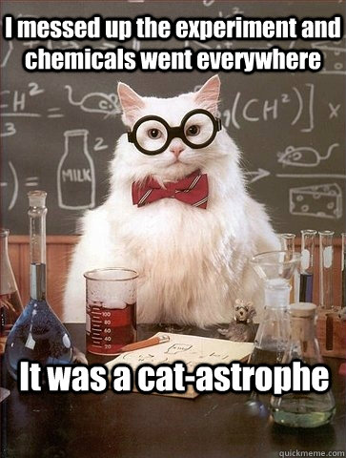
Struktura předmětu – izi lajf
1+2 – úvod, data, informace, typy výzkumu,
kvalitativní výzkum – proč?
3+4 – jak naplánovat a provést výzkum.
5+6+7 – metody výzkumu: dotazování,
pozorování, experiment.
8+10+11+12 – praxe!
(Muži preferují pevná ňadra, peníze na podobnou studii
se shání celkem snadno, říká vědec)
Notes:
csvukrs

Slide 10
Struktura tutoriálů
1. tutoriál 1.3. – Stoklasa – úvod, informační zajištění výzkumu, část aplikace
2. tutoriál 22.3. – Stoklasa –proces výzkumu, metody výzkumu
3. tutoriál 19.4. – Balcar – praktická aplikace výzkumu
4. tutoriál není fyzicky, v IS najdete prezentaci se zbývajícím učivem – online výzkum, statistika
Notes:
csvukrs

Slide 11
Motivační slajd, ou jé
Státnicový předmět - 5 otázek.
Předmět je hodně praktický.
Pochopení principů výzkumu a jejich aplikace do vašeho každodenního života vám pomůže dosáhnout dříve nedosažitelného.
BP/DP v nové verzi státnic rozsah 20 minut, bez správně naplánovaného postupu výzkumu nemáte šanci.
Na vysoké škole se dá projít bez naučení čehokoliv – praxe je pak těžká – jsme tu pro vás 2 vyučující s praxí, ptejte se, diskutujte, vytáhněte z nás maximum ☺
Notes:
csvukrs

Slide 12
Motivační slajd - pokračování
Dostáváme zpětnou vazbu: „jsem účto/finance/cestovní ruch, k ničemu mi to není“ – KAŽDÝ potřebuje v dnešním světě být schopen logicky řešit posloupnost: problém – data – analýza – interpretace. A taky bakalářská práce ☺
Notes:
csvukrs

Slide 13
Proč tu tedy jsme?
Výzkumem chceme zaplnit informační mezeru, která nám brání v tom udělat kvalitní rozhodnutí.
Může se jednat o celkovou neznalost, nebo chybějící dílčí informaci.
Notes:
csvukrs

Slide 14
Jak zaplníme tu mezeru?
Když plánuji důležité věci, podívám se do hvězd, jak to vypadá, říká astrokoučka Gabriela Šátková.
Notes:
csvukrs

Slide 15
Potřebujeme DATA!
Potřebujeme data, abychom mohli činit správná rozhodnutí.
Jaká data?
Notes:
csvukrs

Slide 16
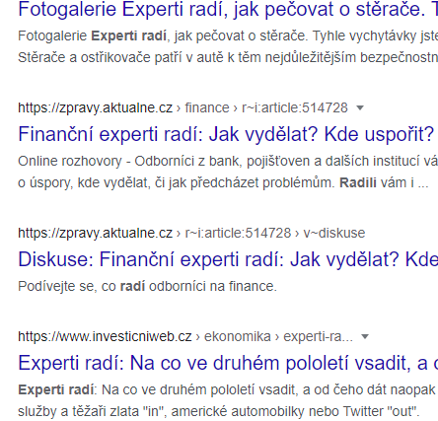
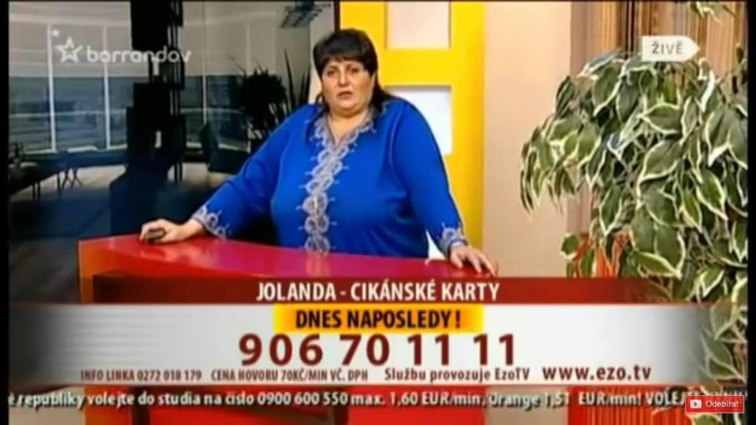
Měl jsem vidění!
Notes:
csvukrs

Slide 17
Příklad zkreslení
Expert: Za covidu je třikrát víc depresí. Lidem nepřijde divné nemít radost ze života.
V článku není zdroj dat. Jaký byl vzorek?
Tabulka se dá vyložit i jinak: za první dva měsíce pandemie stouply hodnoty, dalších 5 však již zůstaly stejné – to je přece pozitivní trend.
Jakým stylem byly formulovány otázky? Rozumí respondenti medicínským termínům?
Jev vyvolává příliš mnoho proměnných (ztráta zaměstnání se dá „vyléčit“ rychle, panické ataky z mediálního tlaku vyžadují delší léčbu).
Co si z toho vyvodit? Přemýšlejte! Nekritické přebírání názorů není v 21. století možné, musíte přemýšlet nad nastavením výzkumu, analýzou, interpretací. Toto přímo uplatníte ve firmě.
Notes:
csvukrs

Slide 18
Komplexní situace vyžaduje komplexní předmět
Musím chápat situaci ve firmě (kde je vlastně problém) – analytické nástroje.
Musím chápat jaká data potřebuji, jak s nimi budu pracovat, jak je získám, zpracuji, interpretuji atd.
Musím vědět, jak nastavit proces výzkumu pro získání „správných“ dat.
Ve výzkumu musím umět správně nastavit vhodné metody a techniky sběru dat.
Data musím umět analyzovat, interpretovat, prezentovat.
Notes:
csvukrs

Slide 19
Názory zvenčí
Ale vždyť existuje ChatGPT, prostě se zeptám a dostanu odpovědi na všechno, nemusím vůbec myslet. – tyto nástroje rozhodně nemají vždy pravdu, nevyužívají vždy relevantní zdroje, neporadí mi na mou specifickou situaci ve firmě.
Mám své oblíbené influencery a těm věřím. – kdo to platí? Jak na mě vydělává? Kognitivní zkreslení.
Kognitivní zkreslení – potvrzovací zkreslení, kotvení, atribuční chyba, haló efekt, tendence souhlasit atd.
Bubliny – sociální sítě.
Notes:
csvukrs

Slide 20
Kritické myšlení
Kritické myšlení je analýza dostupných faktů, důkazů, pozorování a argumentů za účelem vytvoření úsudku.
Nad vším je třeba přemýšlet. Jsou na to studie? Jaký je vzorek? Slouží ten názor někomu (platí to někdo)? Hraje roli větší kontext?
V semestru budeme řešit nastavení vzorku, validitu, nastavení procesu výzkumu (peer-reviewed), teorie vs. praxe (trials, studies, expert opinions, experience), meta-analýzu atd.
Notes:
csvukrs

Slide 21
Co s tím?
V tomto předmětu vás nenaučím zázračně kriticky myslet. Neudělám z vás neomylné bohy.
Vysvětlím vám:
Co jsou to data a jak s nimi pracovat, kde dochází ke zkreslení.
Proces výzkumu.
Metody výzkumu.
Ukáži mnoho praktických příkladů.
Notes:
csvukrs

Slide 22
1 Vymezení marketingového výzkumu
Co to je marketingový výzkum.
Proč jej děláme.
Jak jej děláme.
Co se změnilo v 21. století.

Slide 23
Vymezení marketingového výzkumu
Marketingový výzkum = systematické a objektivní hledání a analýza informací, relevantních k identifikaci a řešení jakéhokoliv problému na poli marketingu.
„Marketingový výzkum je funkce, která spojuje spotřebitele, zákazníka a veřejnost s marketérem prostřednictvím informací - informací používaných k identifikaci a definování marketingových příležitostí a problémů; generování, vylepšování a hodnocení marketingových akcí; sledování výkonnosti marketingu; a zlepšení porozumění marketingu jako procesu. Marketingový výzkum specifikuje informace potřebné k řešení těchto problémů, navrhuje způsob sběru informací, řídí a implementuje proces sběru dat, analyzuje výsledky a sděluje zjištění a jejich důsledky.“ (AMA, 2017)
Notes:
csvukrs

Slide 24
Vymezení marketingového výzkumu
„Marketingový výzkum je naslouchání spotřebiteli.“
Je to „cílevědomý proces, který směřuje k získání určitých konkrétních informací, které nelze opatřit jinak“.
Průzkum je jednorázová aktivita, probíhající v kratším časovém horizontu, nezachází do takové hloubky, jako výzkum.
Výzkum trhu zkoumá trh, jeho strukturu a účastníky. Marketingový výzkum hledá nejefektivnější cesty, jak na tento trh vstoupit a maximálně uspokojit potřeby.
Notes:
csvukrs

Slide 25
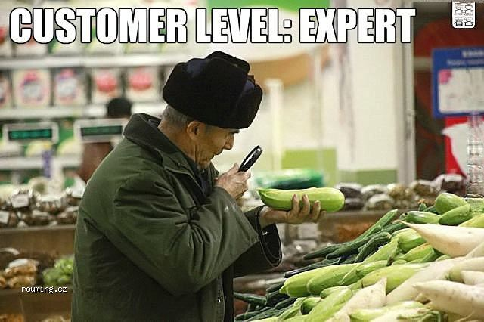
Současná situace
Notes:
csvukrs

Slide 26
Základní cíle marketingového výzkumu
Specifikace informací potřebných k řešení firemních problémů.
Návrh způsobu sběru informací.
Řízení a implementace procesu sběru dat.
Analýza výsledků.
Interpretace a prezentace výsledků.
Díky tomu splníme hlavní účel marketingového výzkumu – omezení nejistoty při rozhodování. Ale také např. pochopíme zákazníky, trh, zkontrolujeme funkčnost našich kampaní a další.
Notes:
csvukrs

Slide 27
Zjednodušeně popsané metody výzkumu
Ideálně bychom chtěli vidět do mozků našich zákazníků, abychom pochopili, co si koupí a proč. To ale nebylo možné, takže jsme se jich ptali (dotazování), nebo jsme pozorovali jejich spotřební chování. Když jsme chtěli něco otestovat, provedli jsme experiment.
Tyto 3 základní metody výzkumu se ale samozřejmě vyvíjejí. Dotazování ustupuje u kvantitativního výzkumu do pozadí před pozorováním reálného chování (Big Data) a experimenty děláme pomocí neuromarketingu – viz video.
Notes:
csvukrs

Slide 28
Typický příklad – kdo jsou mí zákazníci?
Mnoho firem má problém zodpovědět zdánlivě jednoduchou otázku: „Kdo jsou naši zákazníci?“.
Prodavačka: „Já to vím!“. Má svůj pohled z obchodu.
Social Media Manager: „Ne, já to vím!“. Má svůj pohled ze sociálních sítí.
Potřebujeme sesbírat veškerá interní sekundární data, která generujeme o zákaznících. Jaká data vlastně potřebujeme? Co nám chybí? Naplánujeme sběr primárních dat pro vysvětlení informační mezery – dotazování Focus Group, dotazník)? Pozorování (tracking)? Experiment?
Notes:
csvukrs

Slide 29
Co přineslo 21. století pro MV?
Vliv globalizace, dynamiky a nepředvídatelnosti změn.
Vývoj techniky, technologie a nových materiálů.
Vývoj informačních technologií přinášejících efektivnější práci s informacemi a nové komunikační možnosti.
Nástup celosvětových i lokálních sociálních sítí a vytváření spotřebitelských komunit.
Informační ekonomika, sdílená ekonomika, převaha služeb, zvýšený tlak na dostatek informací, aby se firmy mohly správně rozhodovat.
Perlička: Nová studie spojila chřest s rakovinou a na internetu propukla panika.
Notes:
csvukrs

Slide 30
Trendy v marketingovém výzkumu 1
Marketing se proměňuje! Dialog se zákazníkem (šitý na míru), Content Marketing, ale také dialog zákazníků mezi sebou – recenze, zkušenosti (Astroturfing). Guru Byron, Sharp, Ritson?
Sociální média (WoM) a internet obecně, síla Googlu, Applu, Amazonu (aneb jak jsem měl vědět, že mi konkuruje australská firmička o třech lidech).
Proměna chování zákazníka, to jak vybírá produkt a sbírá informace, vynutila proměnu toho, kde my sbíráme data. Krize – zákazník více zkoumá produkty, vyhledává informace předem.
Máme velká data (Big Data)! Máme větší počítače! Nebo alespoň silnější, doplněné softwarem, který dokáže v reálném čase zpracovávat data a učit se z nich (Google Maps).
Notes:
csvukrs

Slide 31
Trendy v marketingovém výzkumu 2
Známe matematicko-statistické metody, a nebojíme se je použít. Appky dnes dodají přehledy na míru a okamžitě.
Firmy samy generují více dat a informací, které lze jednodušeji zpracovat a sdílet – intranet, CRM.
Růst významu kontextu (aneb jak mi Left Shark ze Superbowlu zvýšil prodej plyšových žraloků v e-shopech na polovině planety).
Růst významu kvalitativního výzkumu. Nezkoumáme jen počty a %, ale i hluboko zakořeněné příčiny „proč“.
Perlička: Amazon chystá chytré náramky pro své skladníky. Budou hlídat každý pohyb ruky.
Notes:
csvukrs

Slide 32
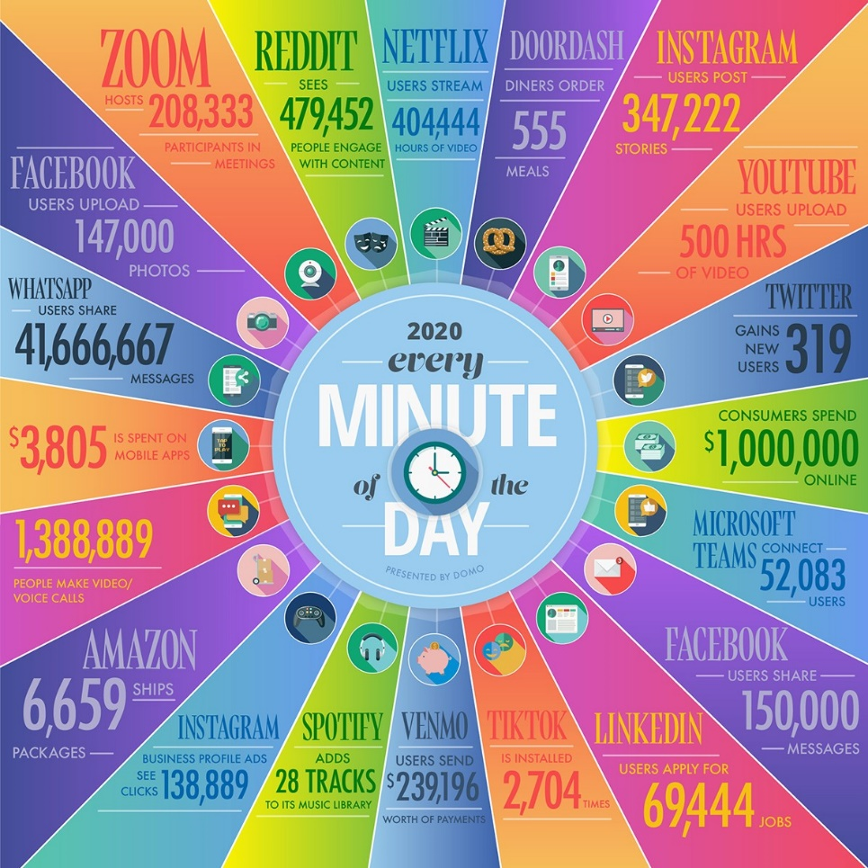
Co se děje každou minutu na internetu v roce 2020?
Notes:
Zdroj: https://www.visualcapitalist.com/every-minute-internet-2020/

Slide 33
2 Světové trendy
Trendy v marketingovém makro prostředí – mění spotřebitelské chování a naše firma musí reagovat.
Plus to bude celé plné příkladů, o čem se budeme celý semestr bavit ☺

Slide 34
Trendy v makro prostředí (PEST)
Demografické (náš zákazník) – stárnutí celé populace.
Migrace zpět z měst.
Pokles porodnosti ve vyspělých státech.
Singles – lidé žijí déle sami. Při vysoké rozvodovosti pak žijí sami i v pozdějším věku.
Charakter rodin a domácností – koncept „otec+matka+děti“ je zastaralý.
Rasová a národní struktura zemí se mění.
Perlička: OPFka bude pomáhat v komunitním centru pro seniory – bydlí spolu studenti a senioři
Notes:
csvukrs

Slide 35
Trendy v makro prostředí (PEST)
Ekonomické (kupní síla) – jsme už v krizi?, (ne)zaměstnanost, disponibilní důchod, daňová politika, měnový kurz, zvětšuje se střední třída na celé planetě (táhnou změny).
Působením demografických a technologických změn – tlak na celoživotní vzdělávání – naprosto jiný ekonomický cyklus jedince.
Vznik nadnárodních korporací silnějších než státy.
Mění se pracovní morálka zaměstnanců – mileniálové mění firmy.
Sdílená ekonomika, informační ekonomika, ekonomika služeb.
To je obrovský tlak na změnu fungování státu, škol, nemocnic atd.
Notes:
csvukrs

Slide 36
Trendy v makro prostředí (PEST)
Technologické – 4. průmyslová revoluce, zkracování životního cyklu, tlak na neustálé inovace.
„Datafikace“ všeho – vytváříme více a více dat při všech činnostech.
Internet věcí – vše je dnes chytré (a vytváří data).
Umělá inteligence – mění postupně celá odvětví. (např. fake videa)
Sociální sítě, smartfony, internet, roboty – staré věci, ale mění se jejich využití s tím, jak se zlepšují (5G mobilní internet umožňuje operace po celé planetě – nepotřebuji tolik doktorů).
Notes:
csvukrs

Slide 37
Trendy v makro prostředí (PEST)
Socio-kulturní – s globalizací přišly univerzální globální zvyky (= jsme všichni stejní).
Sociální komunity – lidé mají větší sílu díky komunitám.
Život na dluh – stále se nebojíme půjčit si na cokoliv.
Bio životní styl – chceme vše čerstvé a bio.
Zdraví a krása – pečujeme o sebe a jsme ochotni za to zaplatit.
Emancipace žen.
Terorismus.
Vzdělání.
Notes:
csvukrs

Slide 38
Trendy v makro prostředí (PEST)
Politicko-legislativní – zeměmi zmítají extremistické strany, které lidé volí, aby dali najevo nesouhlas se starými pořádky – to vyvolává nestabilitu, protože máme pak každé 4/5 roky jiný směr.
EU právo ovlivňuje všechny EU země – snaha rebelovat (Brexit, Czexit).
Legislativa stále pomaleji reaguje na nové změny (Uber, AI).
Notes:
csvukrs

Slide 39
Trendy v makro prostředí (PEST)
Přírodní – ekologie, ceny energií, klimatické změny.
Dochází nám voda, jídlo, dobrá půda.
Notes:
csvukrs

Slide 40
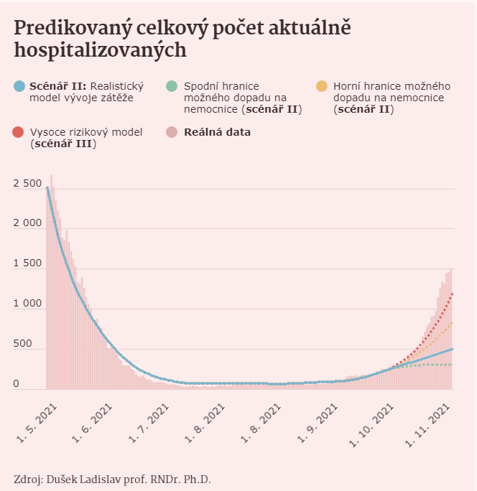
Prognózování z dat - scénáře
Notes:
Zdroj: https://www.seznamzpravy.cz/clanek/cesko-prekonava-nejcernejsi-scenare-pacientu-pribyva-rychleji-nez-se-cekalo-179291#dop_ab_variant=0&dop_source_zone_name=zpravy.sznhp.box&dop_req_id=OGsr3HkMe4S-202111020721&dop_id=179291&source=hp&seq_no=4&utm_campaign=&utm_medium=z-boxiku&utm_source=www.seznam.cz

Slide 41
3 Data
Co jsou data, informace a znalosti?

Slide 42
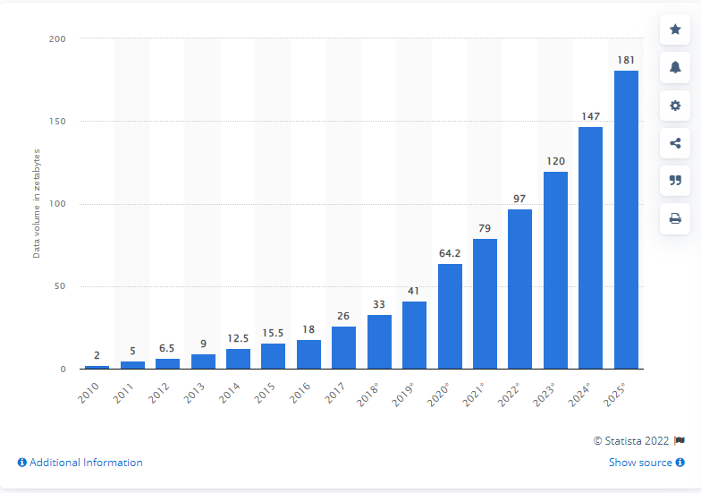
Počet dat roste
Notes:
Zdroj: https://www.statista.com/statistics/871513/worldwide-data-created/

Slide 43
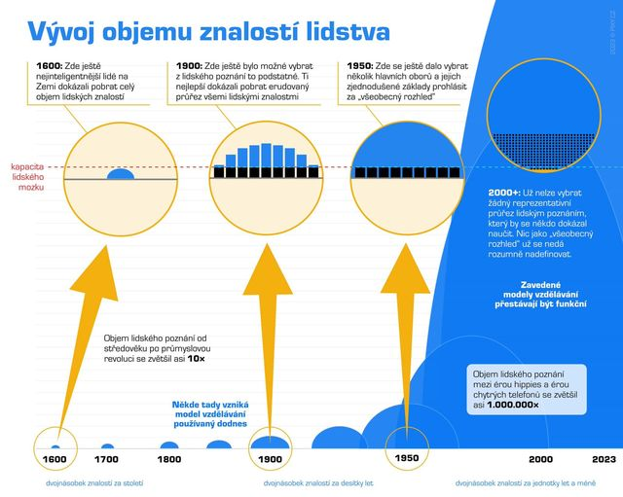
Počet dat roste
Notes:
Zdroj: https://www.statista.com/statistics/871513/worldwide-data-created/

Slide 44
Informační zajištění marketingového výzkumu
Provedením výzkumu získáváme data, což je „jednoduché dílčí konstatování určitého stavu“.
Z dat se poté vytvářejí informace, což je „komplexnější vysvětlení jevu“. Analýzou dat zjistíme, co data znamenají. Informace jsou tedy „uspořádaná data“.
Z informací pochopením souvislostí vytváříme znalosti. Ty pak mohou manažeři a řízení firmy využít pro naplánování toho, co je nutné udělat.
Znalosti jsou informace s přidanou hodnotou.
Notes:
csvukrs

Slide 45
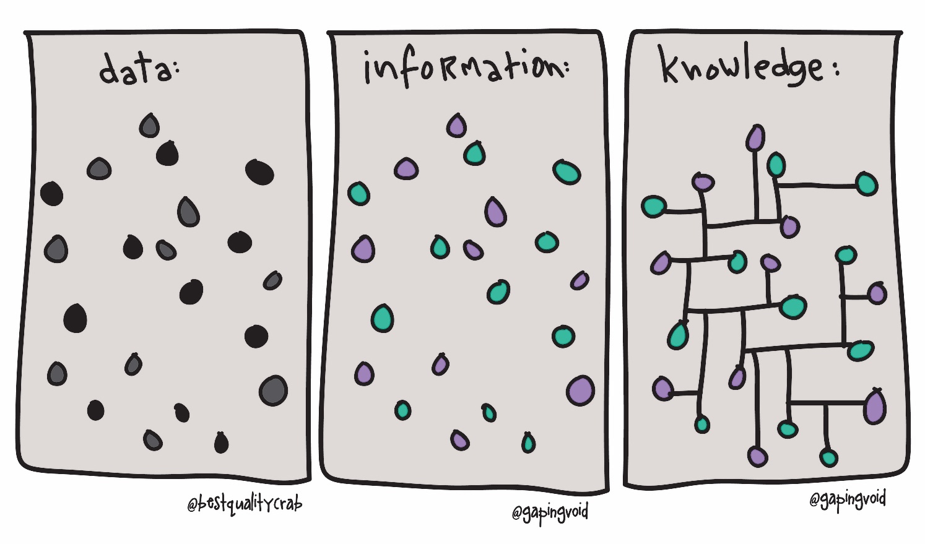

Slide 46
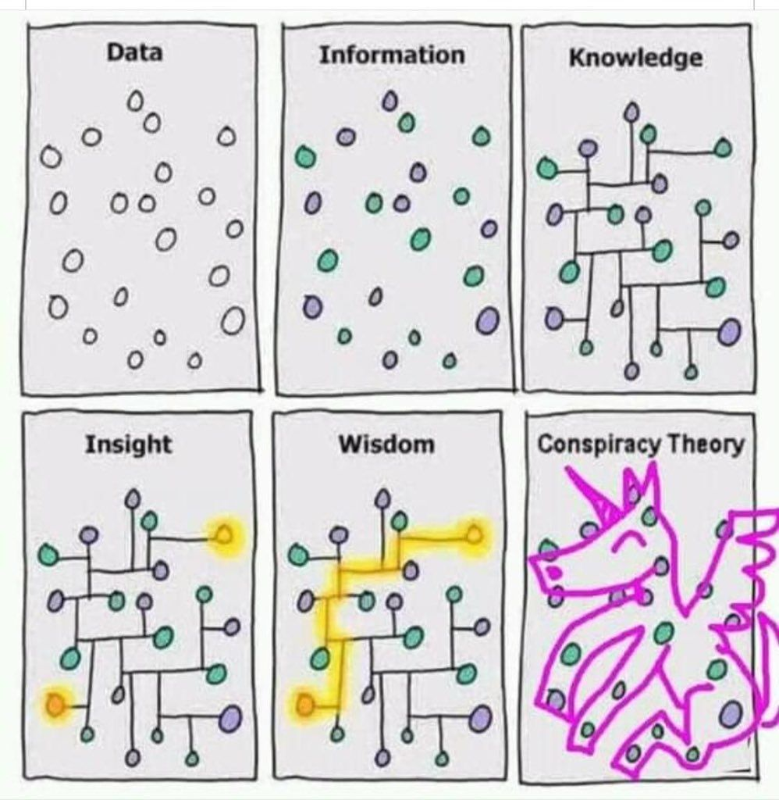
Notes:
https://www.researchgate.net/figure/The-data-information-knowledge-wisdom-DIKW-hierarchy-as-a-pyramid-to-manage-knowledge_fig6_332400827

Slide 47
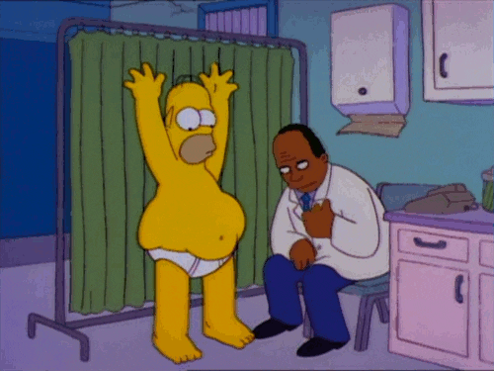
Příklad vztahu data-informace-znalosti
Pacient má problémy s žaludkem a navštíví doktora.
Doktor udělá vyšetření - provede výzkum.
Zjišťuje teplotu, krevní obraz a další data (kvantitativní).
Ptá se pacienta na další příznaky (kvalitativní).
Notes:
Kolba, 2008, s. 12

Slide 48
Příklad vztahu data-informace-znalosti
Doktor má k dispozici všechny výsledky a podklady – hrubá data.
Doktor z dat na základě vlastních znalostí a zkušeností vysvětlí pacientovi jeho problém - vytvoří informace.
Pacient ale nepotřebuje popis a vysvětlení svého problému, potřebuje znalosti, jak jej vyřešit – doktor předepíše postup léčení.
Notes:
Kolba, 2008, s. 12

Slide 49
Příklad vztahu data-informace-znalosti
Data: Sledování počtu lajků, sdílení a komentářů na příspěvky značky na sociálních médiích.
Informace: Analýza ukazuje, že příspěvky zaměřené na udržitelnost a ekologii generují o 30% více angažovanosti než jiné typy obsahu.
Znalosti: Z této informace může marketingový tým usoudit, že zákazníci hodnotí udržitelnost a ekologickou odpovědnost značky jako důležité. Tato znalost může vést k rozhodnutí více integrovat tyto hodnoty do marketingové strategie značky a produktového vývoje, což může zlepšit brand image a zákaznickou loajalitu.

Slide 50
Příklad vztahu data-informace-znalosti
Data: E-commerce firma sleduje návštěvnost svých produktových stránek a míru konverze pro každý produkt.
Informace: Z analýzy dat vyplývá, že produktové stránky s videoprezentacemi mají o 50% vyšší míru konverze než stránky bez videí.
Znalosti: Na základě této informace může firma pochopit, že přidání kvalitních videoprezentací k produktům může značně zvýšit prodej. Tímto způsobem lze strategicky investovat do výroby videoprezentací pro klíčové produkty s cílem zvýšit celkové prodeje.
Notes:
Kolba, 2008, s. 12

Slide 51
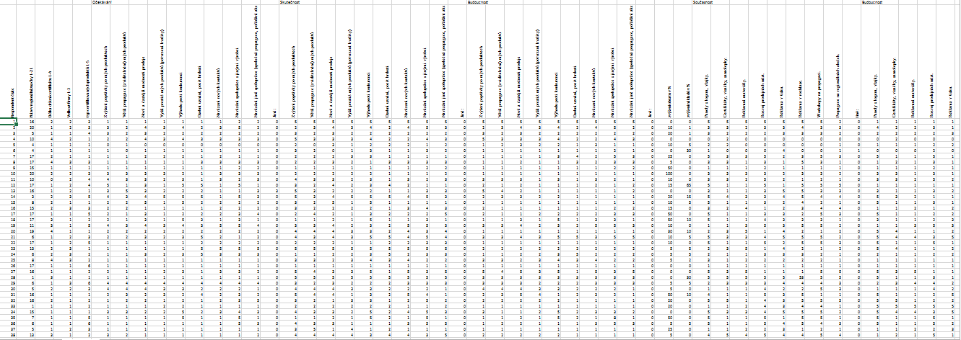
Příklad dat, informací, znalostí
Toto jsou kvantitativní data z dotazníků
Notes:
Kolba, 2008, s. 12

Slide 52
Příklad dat, informací, znalostí
Při použití jednoduchých funkcí vzniknou informace – „Muži preferují produkt A“.
57 %
31 %
Produkt A
Produkt B
Notes:
Kolba, 2008, s. 12

Slide 53
Příklad dat, informací, znalostí
Při použití vlastních úvah o propojení informací vznikne testovatelný předpoklad, který má předpoklad generovat znalosti – „Pohlaví ovlivňuje preferenci produktu“.
Pohlaví
Produkt
Notes:
Kolba, 2008, s. 12

Slide 54
Typy dat
Externí
Sekundární
Interní
DATA
Primární
Pozorování
Dotazování
Experiment
Notes:
Kolba, 2008, s. 12

Slide 55
Členění dat
Podle charakteru jevu, který zkoumáme:
Kvantitativní data – přesně měřitelné, získáváme z dat číselného charakteru.
Kvalitativní data – jejich interpretace vyžaduje subjektivní posouzení.
Podle obsahu dat (jinak analyzujeme):
Fakta – data o skutečnostech, které nastaly. (20% růst – proč a jak to využít?)
Znalosti – vědomosti. (zná kategorii? hodnotu?)
Názory – mínění, postoje, hodnocení. (názor na produkty)
Záměry – data o vědomém chování s cílem uskutečnit nějakou aktivitu. (záměr jet na letní dovolenou – přizpůsobím nabídku)
Motivy – vnitřní pohnutky. (motiv chovat se ekologicky – proč a jak využít?)
Notes:
csvukrs

Slide 56
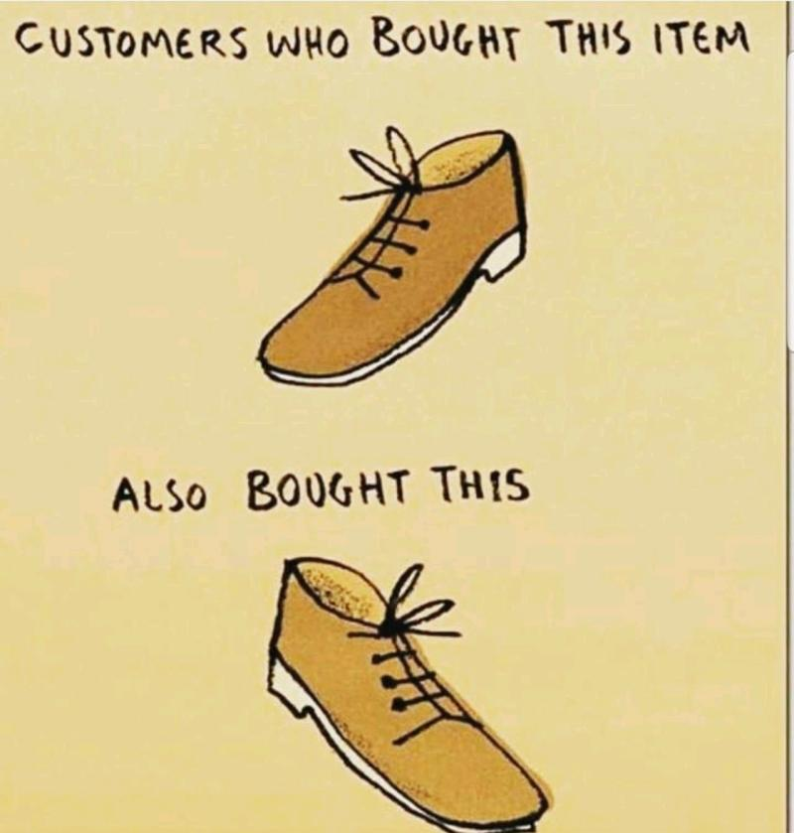
Členění dat
Podle toho, jaká data jsou prezentována:
Numerická – statistická data, číselné přehledy (ČSÚ).
Textová – texty slovníků, katalogů (encyklopedie).
Ostatní – multimediální data („jak dělá ptáček“).
Podle míry zveřejnění:
Veřejná – jsou publikovány a volně dostupné.
Neveřejná – musíme za ně platit, nebo se registrovat.
Tajná – nemáme k nim přístup (zájmy celospolečenské, firemní, osobní).
Podle času :
Stavová – data shromažďujeme v jednom okamžiku.
Toková – data sbíráme opakovaně v průběhu určitého časového období.
Notes:
csvukrs

Slide 57
Vlastnosti dat a informací
Pro použitelnost dat a informací musí splňovat určité základní vlastnosti:
Úplnost.
Pravdivost a relevance. (všichni lžou!)
Srozumitelnost.
Přesnost a konzistence. (validita a reliabilita bude vysvětlena později)
Objektivnost.
Aktuálnost a včasnost. (Mapy práskly ruské vojsko směřující na Ukrajinu. Živá data o provozu)
Odpovídající podrobnost.
Míra spolehlivosti. (1 %? 5 %? 10 %?)
Kontinuita. (dá se vůbec dělat komunikace jednorázově?)
Příznivá cena. (kolik to je?)
Notes:
Kolba, 2008, s. 12

Slide 58
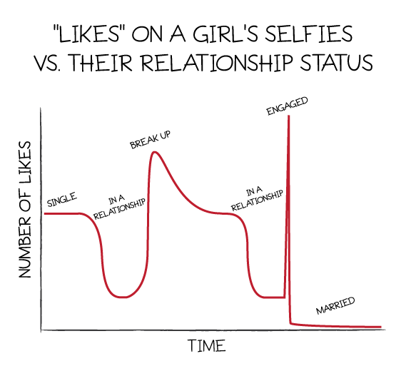
Problémy s informacemi
Data a informace jsou nutnou podmínkou správného chodu firmy.
V dnešním světě internetu je přístup k datům značný. Pro správnou orientaci je ale nutné data analyzovat, aby z nich vznikaly informace, a na jejich základě znalosti.
V praxi řešíme cenu informací – za kolik je získám a jakou hodnotu mi přinesou.
Cost/benefit analýza.
Vyvstávají nové potřeby ve firmách:
Schopnost posuzovat kvalitu dat
Schopnost extrahovat z dat informace
Schopnost tyto informace interpretovat
Notes:
csvukrs

Slide 59
Problémy s informacemi - přesycení
Rozhodovací paralýza
Notes:
csvukrs

Slide 60
Sekundární data
Sekundární data – „informace zjištěné dříve za jiným účelem“.
Levná a rychle dosažitelná (internet/interní zdroje – okamžitost).
Nemusí zcela přesně odpovídat našemu zaměření
nevhodná struktura dat – podrobnost,
odlišná metodika sběru
přesnost a srovnatelnost,
zastaralost apod.).
Při řešení problému se VŽDY pokoušíme nejdříve sesbírat sekundární data.
Sekundární informace – „získáváme zpracováním dat, která byla původně shromážděna někým jiným pro odlišný účel“.
Sekundární zdroje dat: vnitřní a vnější.
Notes:
„secondary data, which are gathered and recorded by someone else prior to (and for purposes other than) the current project.“ (Zikmund a Babin, 2010, s. 123)

Slide 61
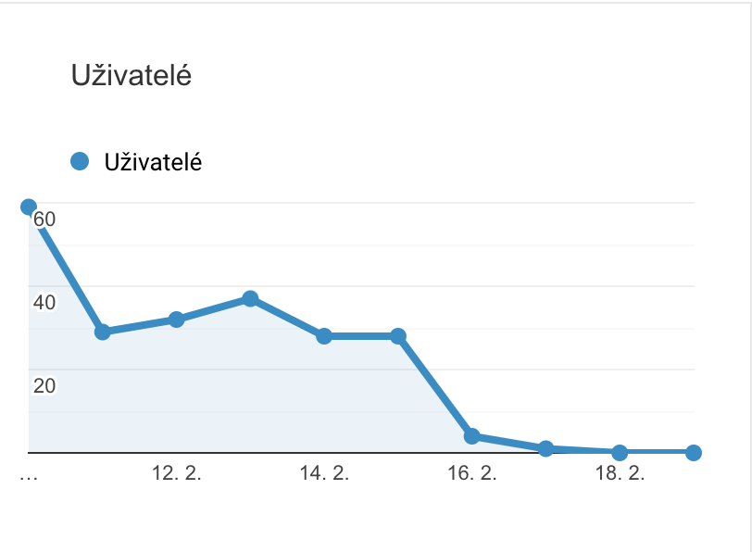
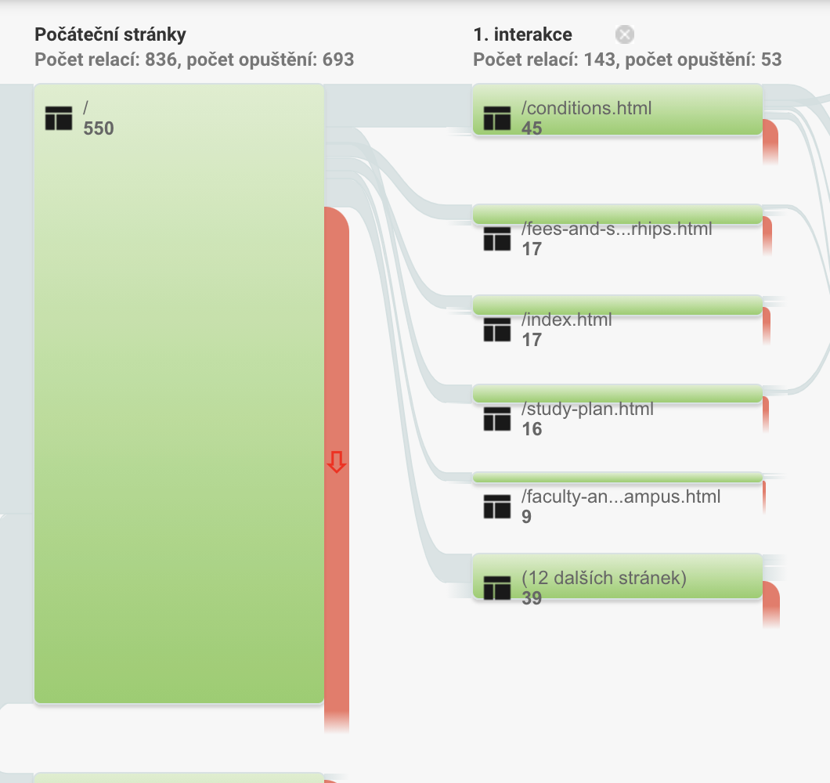
Sekundární data – příklad kdy sekundární data pomohou
E-shop se rozhodne pro redesign webové stránky.
První otázka je proč by to vůbec měla firma dělat?
Sekundární data z provozu webu.
Druhá otázka je jak by to firma měla udělat?
Sekundární data o chování lidí na webové stránce.
Jak byl redesign úspěšný?
Sekundární data o provozu webu a chování lidí ve srovnání období před a po redesignu.
Notes:
„secondary data, which are gathered and recorded by someone else prior to (and for purposes other than) the current project.“ (Zikmund a Babin, 2010, s. 123)

Slide 62
Sekundární zdroje dat: interní a externí
Finanční výkazy.
CRM databáze zákazníků.
Finanční plány.
Přehledy výroby.
Statistiky prodejnosti.
Databáze dodavatelů.
Korespondence se zákazníky.
Zprávy z obchodních cest.
Webová analytika.
Statistiky profilů sociálních sítí.
Podklady vládních orgánů.
Veškerá legislativa.
Zprávy statistických úřadů.
Odborné publikace.
Noviny, časopisy, bulletiny.
Sdělovací prostředky.
Informace od konkurence.
Výzkumné zprávy.

Slide 63
Vnitřní a vnější zdroje sekundárních dat
Vnitřní:
Vznikají z běžného sledování činnosti firmy.
Data jsou z provozní evidence (výrobní, obchodní, finanční, technická, atd.).
Kvalita takových dat je závislá na kvalitě informačního systému ve firmě.
Vnější:
Různé formy z vnějšku firmy, viz předchozí členění. Zpravidla za úplatu. Hlavní zdroj internet – rychlé vyhledávání, sběr a zpracování, „nulové“ finanční náklady.
Profesionální zdroje (rozhlas, televize, odborné publikace, noviny) – záruka pravdivosti.
Amatérské zdroje – v některých odvětvích kvalitnější než profesionální. Údaje mohou být podány neobjektivně.
Notes:
csvukrs

Slide 64
Problémy externích sekundárních dat
Sekundární data nebyla přímo navržena pro náš problém, proto mají odlišný:
Vzorek (není reprezentativní).
Časovou vázanost (zastaralá, v průběhu určité sezóny).
Vhodné jednotky, škály. (známka v procentech, 1-5, A-F)
Rozsah – pokrývají vše? (řeší v plné šíři problematiku?)
Reliabilní? Validní? („vycucal si to autor z prstu“?)
Notes:
csvukrs

Slide 65
Problémy externích sekundárních dat
Příklad: Řeším problém využití volného času seniorů v Karviné – najdu studii starou 12 let na volnočasové aktivity 55-65 v Praze, vzorek má 90% žen.
Mohu to vůbec použít?
…. Ne! Porušuje snad všechna pravidla.
Notes:
csvukrs

Slide 66
Kde získám data?
Datové zdroje strategického charakteru jsou skoro vždy zpoplatněny:
Výzkumné agentury – STEM/MARK, Instantresearch, Euromonitor.
Akademické zdroje – Harvard, MIT.
Konzultační firmy: McKinsey, BCG.

Slide 67
Informační zdroje pro české vývozce
EU – hlavní portál, Generální ředitelství Evropské komise Vnitřní trh, „dialogue with business“, market access database, apod.
Euro Info Centrum – zastoupení v každé EU zemi.
CzechTrade, Businessinfo, Česká exportní banka, EGAP.
Hospodářská komora, profesní svazy (průmyslu a obchodu, cestovního ruchu, agrární informační systém, spedice a logistiky apod.).
Banky, KOMPASS, soukromé firmy, databázová centra (ProQuest, KnowEurope, JUSTIS Celex apod.).
Ministerstva, statistické úřady, ČNB.
Vždy hledám ekvivalent všech těchto v dané zemi! Informace zadarmo!
Notes:
csvukrs

Slide 68
Data mining
Firmy mají často data o svých zákaznících z milionů kontaktů po desítky let. Takto velké databáze obsahují přímo „poklad“ nevyčíslitelné hodnoty.
Data mining je analytická metoda získávání netriviálních skrytých a potenciálně užitečných informací z dat.
Jinak řečeno, používáme chytrý software, který hledá vzájemné vazby mezi pro běžné oko nahodilými daty.
Používáme: shlukovou analýzu, regresní analýzu, faktorovou analýzu, rozhodovací stromy, neurální sítě, umělé inteligence apod.
Notes:
csvukrs

Slide 69
Primární data
Primární data jsou data shromážděná pro náš konkrétní řešený problém. Je to „výzkum na míru“ potřebám zadavatele výzkumu.
Data neexistují když výzkum zahajujeme. Získáváme je v průběhu výzkumu.
Primární informace jsou informace, vyvozené z primárních dat shromážděných pro náš konkrétní řešený problém.
VŽDY zkoumáme nejdříve sekundární data a informace, až pak plánujeme sběr primárních dat!
Notes:
csvukrs

Slide 70
Základní metody sběru primárních dat
Dotazování – založena na výpovědi příjemců komunikovaných sdělení (efekt zákaznické poroty!!!).
Pozorování (skryté a zjevné) – zaměřuje se především na chování člověka v procesu přijímání sdělení marketingové komunikace i následného chování (elektronické pozorování).
Experiment – aktivně vstupuje do zkoumaných skutečností, ovlivňuje situaci a zkoumá reakce lidí v přirozené nebo laboratorní situaci.
Notes:
csvukrs

Slide 71
Redesign webu – sek. + prim. data
První otázka je proč by to vůbec měla firma dělat?
Sekundární data z provozu webu.
Primární data? Dotazování? Pozorování? Experiment?
Druhá otázka je jak by to firma měla udělat?
Sekundární data o chování lidí na webové stránce.
Primární data – pozorování konkurence a trendů, experimenty na starém webu, rozhovor / Focus Group nad prvky, pak testování návrhů, UX.
Jak byl redesign úspěšný?
Sekundární data o provozu webu a chování lidí ve srovnání období před a po redesignu.
Primární data – dotazování, experimenty pro ladění.

Slide 72
2 Kvantitativní a kvalitativní data
Hlavní rozdíly
Způsoby využití

Slide 73
Kvantitativní/kvalitativní výzkum
Kvantitativní výzkum popisuje zkoumanou skutečnost pomocí proměnných (znaků), které lze vyjádřit čísly. Hledá odpovědi na otázku „kolik“.
Kvantitativní výzkum slouží ke zkoumání rozsáhlých souborů čítajících stovky až tisíce respondentů/pozorování.
Snaží se standardizovaným postupem popsat (změřit) chování lidí a zjištěné hodnoty zpracovat pomocí statistických postupů.
Notes:
csvukrs

Slide 74
Kvantitativní/kvalitativní výzkum
Dá se využít ke zjišťování informací o spotřebních zvyklostech, postojích k výrobkům a službám, účinnosti reklamy, cenách, nákupních úmyslech apod.
Tyto výzkumy je možno provádět jednorázově, ale také jako opakovaná šetření, jejichž výsledky je možno za určitá časová období srovnávat.
Notes:
csvukrs

Slide 75
Kvantitativní/kvalitativní výzkum
Kvalitativní výzkum představuje proces zjišťování a rozbor některých dílčích jevů a jejich psychologických kvalit.
Zaměřuje se na menší vzorky, hledá podrobnější odpovědi na otázku „proč“.
Respondenti vyjadřují své pocity, myšlenky, postoje, názory.
Notes:
csvukrs

Slide 76
Kvantitativní/kvalitativní výzkum
Výsledky kvalitativního výzkumu nejsou kvantifikovatelné a nelze je zobecňovat na celek.
To však není cílem kvalitativních studií. Ty jsou primárně zaměřeny na procesy, které probíhají v myslích spotřebitelů, které jsou obtížně uchopitelné.
Oba přístupy je vhodné kombinovat.
Notes:
csvukrs

Slide 77
Příklad kvanti/kvali dat
Kvantitativní data - společnost provádí online průzkum, ve kterém se zákazníků ptá na jejich spokojenost s novým produktem na stupnici od 1 do 10. Získaná data ukazují průměrné hodnocení 7,5 z 10 od 1000 respondentů.
Nevíme ale proč tomu tak je, co je na produktech dobré a co špatné. Děláme rozhovory / Focus Group a řešíme nastavení hodnoty produktu (produktové charakteristiky vs. cena vs. konkurenční nabídka apod.).
Poté jsme schopni vytvořit lepší dotazník (kvanti) a ptát se na jednotlivé charakteristiky a zjistit úplnější odpovědi.
Notes:
csvukrs

Slide 78
Kvantitativní/kvalitativní výzkum
KVANTITATIVNÍ VÝZKUM
Odpovídá na otázku Kolik?
Velký vzorek respondentů
KVALITATIVNÍ VÝZKUM
Odpovídá na otázku Proč?
Zkoumá příčiny a vztahy
Zkoumá četnost jevů
Umožňuje statistické zpracování
Malý vzorek respondentů
Vyžaduje psychologickou interpretaci
Notes:
csvukrs

Slide 79
Primární data
Kvantitativní data:
Popisná data.
Demografická data.
Geografická data.
Ekonomická data.
Chování zákazníka.
Kupní chování.
Spotřební chování.
Nákupní úmysly.
Kvalitativní data:
Osobnostní charakteristiky.
Životní styl.
Postoje.
Názory.
Motivy.
Informovanost.
Notes:
csvukrs

Slide 80
Redesign webu – sek. + prim. data – co z toho je kvanti/kvali?
První otázka je proč by to vůbec měla firma dělat?
Sekundární data z provozu webu.
Primární data? Dotazování? Pozorování? Experiment?
Druhá otázka je jak by to firma měla udělat?
Sekundární data o chování lidí na webové stránce.
Primární data – pozorování konkurence a trendů, experimenty na starém webu, rozhovor / Focus Group nad prvky, pak testování návrhů, UX.
Jak byl redesign úspěšný?
Sekundární data o provozu webu a chování lidí ve srovnání období před a po redesignu.
Primární data – dotazování, experimenty pro ladění.

Slide 81
3 Data v databázích a jejich využití ve výzkumu
Co je to databáze?
Jak je možné je využívat v marketingu?

Slide 82
Databázový marketingový systém
Firmy svá data často shromažďují v databázích zákazníků, výrobků a prodejců – pak tato data dávají do vzájemných souvislostí.
Databáze zákazníků obsahují různá data a informace, např. jméno, adresu, předchozí transakce a někdy i demografické a psychografické charakteristiky (zájmy, aktivity a názory) každého zákazníka.
Firmy se snaží, aby tato data byla pro uživatele co nejdostupnější. Data lze různým způsobem hodnotit a je možno získávat neotřelé pohledy na dosud zanedbávané segmenty zákazníků, zjistit aktuální trendy a další užitečné informace.
Historicky vznikly nejdříve ERP systémy (A), až poté CRM (B), viz dále.

Slide 83
A. ERP systém 1
ERP systém (Enterprise Resource Planning) - podnikové plánování zdrojů, neboli podnikový informační systém.
Standardizace procesů:
Každý proces nastaven dle Best practices.
Zastupitelnost pracovníků.
Eliminace nestandardních řešení.
Zrychlení procesů.
Delegace pravomocí.
Vyvozování osobní odpovědnosti.
Přesná a okamžitá evidence dat.
Notes:
http://www.businessvize.cz/informacni-systemy/k-cemu-jsou-podnikove-informacni-systemy

Slide 84
A. ERP systém 2
Automatizované zpracování dat.
Odstranění chyb a více verzí dat.
Propuštění neschopných pracovníků.
Okamžité podklady k rozhodování.
Přesné podklady pro odhad budoucnosti.
Okamžité informace pro zákazníky a partnery.

Slide 85
B. Charakteristika CRM
CRM (Customer Relationship Management) je správa /řízení vztahů se zákazníky
CRM zkráceně znamená interakci (one-to-one marketing) se zákazníkem
CRM je aktivní řízení vztahů s jednotlivými zákazníky ve všech kontaktních bodech, s účelem navázání oboustranně výhodného vztahu

Slide 86
Klíčové údaje o zákazníkovi
Obecné údaje – základní charakteristiky (věk, potřeby, zvyklosti).
Předchozí obchodní styky – záznam průběhu kontaktu (reakce, problémy).
Doplňkové údaje – nakoupené informace, informace od partnerů, ponákupní chování (helpdesk).

Slide 87
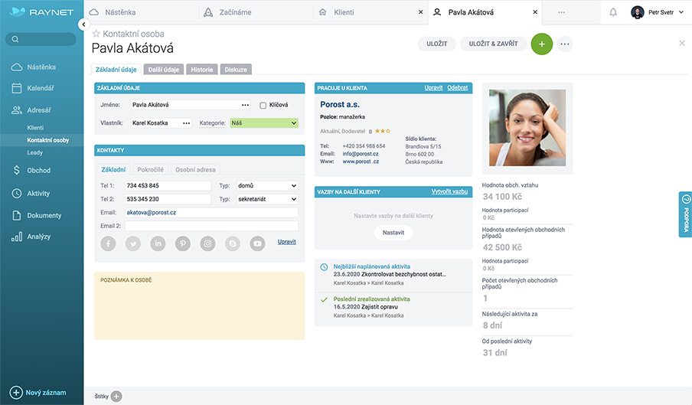

Slide 88
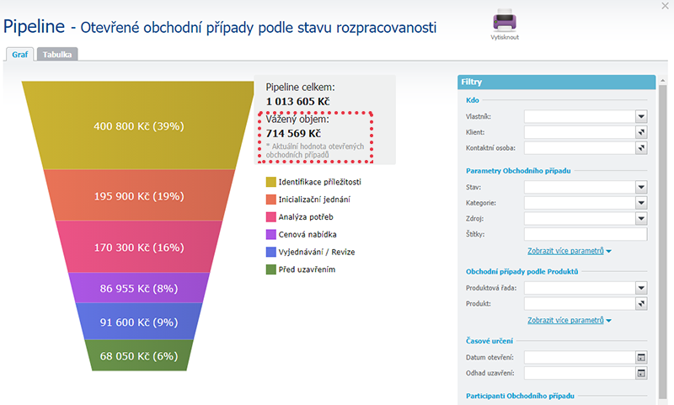

Slide 89
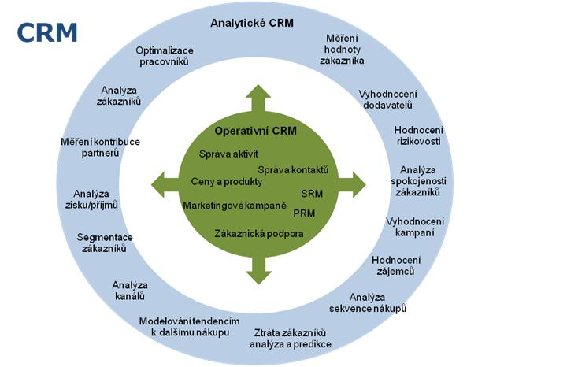

Slide 90
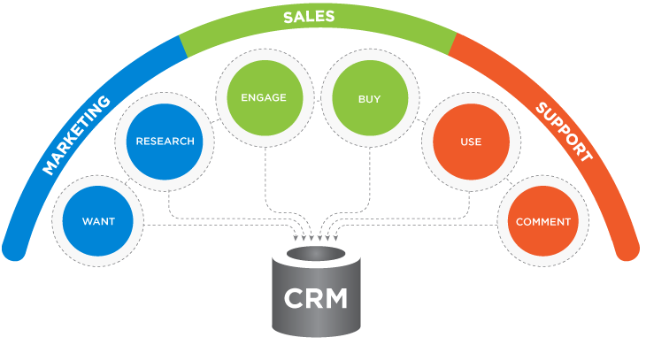

Slide 91
4 Typy výzkumu podle účelu
Monitorovací
Explorativní
Deskriptivní
Explanační (Kauzální)
Prognostický

Slide 92
Monitorovací výzkum
Systematicky sledujeme prostředí.
Analýza trhu a prostředí.
Používá se na začátku výzkumného procesu.
Může sloužit jako podklad pro SWOT.
Předpokládá nepřetržité zpracování dat z interních i externích zdrojů.
Notes:
csvukrs

Slide 93
Explorativní výzkum
Tento typ výzkumu využíváme, když potřebujeme definovat možné příčiny jevu.
Pomůže vysvětlit nejasné nebo nepřehledné skutečnosti.
Slouží také k předběžnému zkoumání situace.
Můžeme jej také využít když chceme lépe definovat problém v problémové oblasti a následně pokračovat dalším typem výzkumu.
Pomáhá nám stanovit kvalitní hypotézy.
Notes:
csvukrs

Slide 94
Deskriptivní výzkum
Využíváme když potřebujeme popsat jev.
Cílem je popsat konkrétní subjekty nebo objekty na trhu, vztahy, které jsou mezi nimi, a jevy kolem nich probíhající.
Tento výzkum ale neřeší příčinu tohoto stavu!
Na základě deskriptivního výzkumu lze prognózovat další vývoj.
Notes:
csvukrs

Slide 95
Explanační (kauzální) výzkum
Tento typ výzkumu využijeme v situaci, kdy potřebujeme vysvětlovat příčiny jevů.
Zjišťuje souvislosti dané situace a vzájemné vztahy, nebo vztahy mezi příčinou a následky.
Podle zjištění pak odvozuje příčiny.
Generuje znalosti o fungování světa.
Většinou využijeme primární data z dotazování nebo experimentu.
Notes:
csvukrs

Slide 96
Prognostický výzkum – výzkum budoucího vývoje
Použijeme v situaci, kdy potřebujeme odhadovat budoucnost (prognózovat).
„Spojením poznání věcných skutečností z deskriptivního výzkumu a analýzy jejich příčin a vztahů z kauzálního výzkumu do výsledného modelu se snažíme ukázat nejdůležitější souvislosti budoucího vývoje.“
Využívá matematicko-statistické metody (extrapolace, cílová reflexe), metody systémové (teorie scénářů, strom významnosti, analogie) a expertní metody (brainstorming, brainwriting, delfská metoda).
Notes:
csvukrs

Slide 97
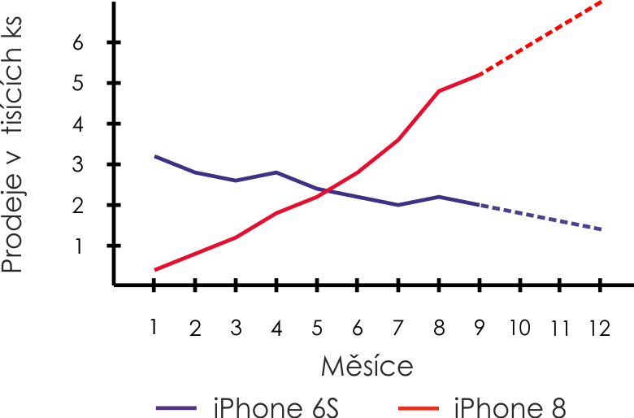
Ilustrace prognózy

Slide 98
Konec prezentace
Děkuji za pozornost ☺

